Slide 1
Исполнение бюджета
города Колы за 2021 год

Slide 2
Динамика исполнения бюджета города Колы за 2020 и 2021 годы
тыс. рублей
Доходы
2020
235 119
2021
396 608
+ 69%
Расходы
2020
275 159
2021
418 106
+ 52%
Дефицит
21 498

Slide 3
Динамика поступления доходов в бюджет
города Кола за 2020 и 2021 годы
тысяч
рублей
Наименование показателя | Исполнено 2020 год | Исполнено 2021 год | Отклонение |  | Причины отклонения
 |  |  | тыс руб. | %
1 | 3 | 4 | 5 | 6
НАЛОГОВЫЕ И НЕНАЛОГОВЫЕ ДОХОДЫ | 115 722,8 | 98 146,6 | -17 576,2 | -15,2
НАЛОГОВЫЕ ДОХОДЫ | 101 499,0 | 83 410,3 | -18 088,7 | -17,8
Налоги на прибыль, доходы, в том числе: | 55 972,2 | 51 091,8 | -4 880,4 | -8,7
- Налог на доходы физических лиц | 55 972,2 | 51 091,8 | -4 880,4 | -8,7 | Снижение поступлений от предприятий отрасли строительства в связи с приостановкой работ.
Акцизы по подакцизным товарам (продукции), производимым на территории Российской Федерации | 1 779,0 | 2 082,3 | 303,3 | 17,0 | Увеличение объема реализации нефтепродуктов
Налоги на совокупный доход | 19 529,8 | 10 349,3 | -9 180,5 | -47,0 | Снижение дифференцированных налоговых ставок по УСН в соответствии с Законом МО № 2478-01-ЗМО от 17.04.2020
Налоги на имущество, в том числе: | 24 218,0 | 19 886,9 | -4 331,1 | -17,9
- Налог на имущество физических лиц | 7 176,2 | 4 775,9 | -2 400,3 | -33,4 | В связи с уплатой в 2021 году задолженности в меньшем объеме, чем в 2020 году.
- Земельный налог | 17 041,8 | 15 111,0 | -1 930,8 | -11,3 | В связи с уплатой налога за 4 кв. 2019 года в январе 2020 года, а за 4 кв. 2020 года в декабре 2020 года образовательными учреждениями
НЕНАЛОГОВЫЕ ДОХОДЫ | 14 223,8 | 14 736,3 | 512,5 | 3,6
Доходы от использования имущества, находящегося в государственной и муниципальной собственности | 11 787,3 | 10 463,4 | -1 323,95 | -11,2 | В связи с оплатой в 2020 году пени по решению суда, расторжением договоров аренды
Доходы от оказания платных услуг и компенсации затрат государства | 336,7 | 965,2 | 628,5 | 186,7 | Возмещение расходов согласно решения Арбитражного суда Мурманской области. С 1 июля 2021 года - рост тарифов на коммунальные услуги.
Доходы от продажи материальных и нематериальных активов | 1 841,4 | 3 115,7 | 1 274,3 | 69,2 | В 2021 году было выкуплено 3 крупных земельных участка .Оплата задолженности по договору купли-продажи за 2018-2021.
Штрафы, санкции, возмещения ущерба | 258,4 | 192,0 | -66,4 | -25,7 | В 2020 году поступила оплата за возмещение ущерба, причинённого муниципальному имуществу городского.
БЕЗВОЗМЕЗДНЫЕ ПОСТУПЛЕНИЯ | 119 395,7 | 298 461,5 | 179 065,8 | 150,0
Безвозмездные поступления от других бюджетов бюджетной системы Российской Федерации | 119 395,7 | 298 467,7 | 179 072,0 | 150,0 | Увеличение субсидий, субвенций и ИМБТ из областного бюджета и бюджета Кольского района
Прочие безвозмездные поступления | 0,0 | -6,2 | -6,2 |  | Возврат остатков целевых средств прошлых лет
ВСЕГО ДОХОДОВ | 235 118,5 | 396 608,1 | 161 489,6 | 68,7

Slide 4
Динамика поступления доходов в бюджет
города Колы за 2020 и 2021 годы
тыс. рублей

Slide 5
Поступления налоговых и неналоговых доходов в бюджет города Колы в 2021 году
тыс. рублей

Slide 6
Безвозмездные поступления от других бюджетов бюджетной системы Российской Федерации
тыс. рублей

Slide 7
Исполнение бюджета города Колы за 2021 год
расходы
тысяч рублей
Жилищно-коммунальное хозяйство (90,0%)
Утверждено
Исполнено
323 612,8
291 336,6
Общегосударственные вопросы (88,1%)
Утверждено
Исполнено
10 394,0
9 159,5
Национальная экономика (95,2%)
Утверждено
Исполнено
99 526,5
94 758,9
Культура, кинематография (97,6%)
Утверждено
Исполнено
14 630,4
14 277,5
Другие расходы (96,5%)
Утверждено
Исполнено
8 888,8
8 573,8

Slide 8
Сведения об исполнении бюджета города Колы за 2021 года по разделам, подразделам в сравнении с запланированными значениями
тысяч
рублей
Наименование показателя | Раздел | Сводная бюджетная роспись на 2021 | Исполнено на 01.01.2022 года | Процент исполнения | Причины неисполнения (в случае исполнения менее 95%)
ОБЩЕГОСУДАРСТВЕННЫЕ ВОПРОСЫ | 0100 | 10 394,0 | 9 159,5 | 88,1
Функционирование высшего должностного лица субъекта Российской Федерации и муниципального образования | 0102 | 2 255,8 | 2 255,3 | 100,0
Функционирование законодательных (представительных) органов государственной власти и представительных органов муниципальных образований | 0103 | 1 408,6 | 1 391,9 | 98,8
Обеспечение деятельности финансовых, налоговых и таможенных органов и органов финансового (финансово-бюджетного) надзора | 0106 | 367,5 | 367,5 | 100,0
Резервные фонды | 0111 | 1 000,0 | 0,0 | 0,0
Другие общегосударственные вопросы | 0113 | 5 362,1 | 5 144,8 | 95,9
НАЦИОНАЛЬНАЯ БЕЗОПАСНОСТЬ И ПРАВООХРАНИТЕЛЬНАЯ ДЕЯТЕЛЬНОСТЬ | 0300 | 15,0 | 10,0 | 66,7
Защита населения и территории от чрезвычайных ситуаций природного и техногенного характера,пожарная безопасность | 0310 | 15,0 | 10,0 | 66,7 | Не заключены договоры с добровольцами для тушения пожаров на территории города Колы
НАЦИОНАЛЬНАЯ ЭКОНОМИКА | 0400 | 99 526,5 | 94 758,9 | 95,2
Сельское хозяйство и рыболовство | 0405 | 1 209,6 | 813,6 | 67,3 | Оплата производится за фактически оказанные услуги
Дорожное хозяйство (дорожные фонды) | 0409 | 98 236,2 | 93 879,6 | 95,6
Связь и информатика | 0410 | 30,7 | 30,7 | 100,0
Другие вопросы в области национальной экономики | 0412 | 50,0 | 35,0 | 70,0 | Оплата производится за фактически оказанные услуги

Slide 9
Сведения об исполнении бюджета города Колы за 2021 года по разделам, подразделам в сравнении с запланированными значениями
тысяч
рублей
Наименование показателя | Раздел | Сводная бюджетная роспись на 2021 | Исполнено на 01.01.2022 года | Процент исполнения | Причины неисполнения (в случае исполнения менее 95%)
ЖИЛИЩНО-КОММУНАЛЬНОЕ ХОЗЯЙСТВО | 0500 | 323 612,8 | 291 336,6 | 90,0
Жилищное хозяйство | 0501 | 35 244,6 | 26 468,9 | 75,1 | Экономия в результате проведения торгов, наличие муниципальных контрактов со сроком исполнения позднее отчетного периода
Коммунальное хозяйство | 0502 | 19 744,3 | 19 530,3 | 98,9
Благоустройство | 0503 | 242 599,8 | 219 352,1 | 90,4 | Экономия в результате проведения торгов
Другие вопросы в области жилищно-коммунального хозяйства | 0505 | 26 024,1 | 25 985,3 | 99,9
ОХРАНА ОКРУЖАЮЩЕЙ СРЕДЫ | 0600 | 3 061,0 | 2 914,6 | 95,2
Другие вопросы в области охраны окружающей среды | 0605 | 3 061,0 | 2 914,6 | 95,2
ОБРАЗОВАНИЕ | 0700 | 155,0 | 155,0 | 100,0
Молодежная политика | 0707 | 155,0 | 155,0 | 100,0
КУЛЬТУРА, КИНЕМАТОГРАФИЯ | 0800 | 14 630,4 | 14 277,5 | 97,6
Культура | 0801 | 13 167,1 | 12 830,1 | 97,4
Другие вопросы в области культуры, кинематографии | 0804 | 1 463,3 | 1 447,4 | 98,9
СОЦИАЛЬНАЯ ПОЛИТИКА | 1000 | 5 357,8 | 5 194,4 | 97,0
Пенсионное обеспечение | 1001 | 1 595,1 | 1 431,7 | 89,8 | Сокращение получателей выплат
Охрана семьи и детства | 1004 | 3 762,7 | 3 762,7 | 100,0
ФИЗИЧЕСКАЯ КУЛЬТУРА И СПОРТ | 1100 | 300,0 | 299,8 | 99,9
Другие вопросы в области физической культуры и спорта | 1105 | 300,0 | 299,8 | 99,9
ВСЕГО РАСХОДОВ: |  | 457 052,5 | 418 106,3 | 91,5

Slide 10
Исполнение бюджетных ассигнований на реализацию муниципальных программ города Колы за 2021 год
«Обеспечение комфортных условий проживания населения города Колы»
тыс. рублей

Slide 11
Муниципальная программа 1 «Развитие и повышение качества человеческого потенциала»
ПЛАН 15,1 млн. рублей
ИСПОЛНЕНИЕ 14,7 млн. рублей(97,6%)
Цель:
создания условий для максимальной вовлеченности населения города Кола в систематические занятия физической культурой и спортом;
создания условий для организации досуга и обеспечения жителей города Кола услугами организаций культуры;
создания условий для развития потенциала молодежи города Кола
Производились расходы на финансирование городских мероприятий в сферах культуры, физкультуры и спорта, библиотечной и музейной деятельности, занятости молодежи.
Сведения о реализации муниципальной программы в 2021 году,
тыс. рублей

Slide 12
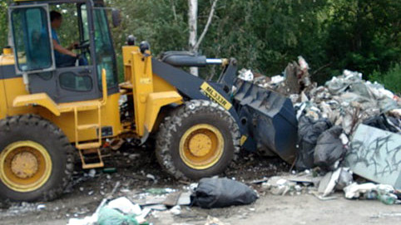
Муниципальная программа 2 «Экологическая безопасность города Колы»
ПЛАН 3,1 млн. рублей
ИСПОЛНЕНИЕ 2,9 млн. рублей (95,2%)
Цель:
обеспечения экологической безопасности и улучшение состояния окружающей среды на территории муниципального образования городское поселение Кола
Произведены расходы на финансирование мероприятий по ликвидации несанкционированных свалок
Сведения о реализации муниципальной программы в 2021 году,
тыс. рублей

Slide 13
Муниципальная программа 3 «Обеспечение комфортных условий проживания населения города Колы»
ПЛАН 358,2 млн. рублей
ИСПОЛНЕНИЕ 328,8 млн. рублей (91,8%)
Цель:
повышения уровня благоустройства территорий;
содержания автомобильных дорог общего пользования местного значения;
создания без барьерной среды для инвалидов и других маломобильных групп населения;
повышения качества благоустройства дворовых территорий и территорий общего пользования;
создания безопасных и благоприятных условий проживания в жилищном фонде
Сведения о реализации муниципальной программы в 2021 году,
тыс. рублей

Slide 14
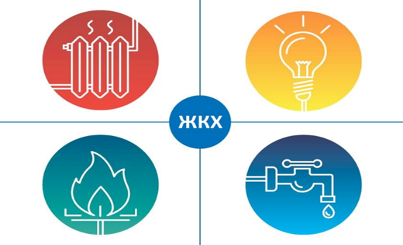
Муниципальная программа 4 «Обеспечение эффективного функционирования городского хозяйства»
ПЛАН 44,9 млн. рублей
ИСПОЛНЕНИЕ 44,6 млн. рублей (99,4%)
Цель:
обеспечения бесперебойного качественного электроснабжения, теплоснабжения, водоснабжения, водоотведения;
обеспечения безаварийного содержания муниципальных объектов жилищно-коммунального хозяйства;
повышения энергетической эффективности муниципальных объектов;
обеспечения деятельности муниципального казенного учреждения
Финансировались мероприятия по подготовке объектов к отопительному периоду, по содержанию котельных, наружных сетей, по содержанию МКУ «Управление городского хозяйства».
Сведения о реализации муниципальной программы в 2021 году,
тыс. рублей

Slide 15
Муниципальная программа 5 «Управление муниципальным имуществом города Кола»
ПЛАН 21,9 млн. рублей
ИСПОЛНЕНИЕ 14,6 млн. рублей (66,8%)
Цель:
повышение эффективности управления муниципальной собственностью, направленной на увеличение доходов бюджета городского поселения Кола
Финансировались мероприятия по содержанию объектов муниципальной собственности, оценка недвижимости и признание прав, текущий ремонт муниципального жилищного фонда
Сведения о реализации муниципальной программы в 2021 году,
тыс. рублей

Slide 16
Муниципальная программа 6 «Обеспечение жильем молодых семей города Кола»
ПЛАН 3,8 млн. рублей
ИСПОЛНЕНИЕ 3,8 млн. рублей (100%)
Цель:
улучшение жилищных условий молодых и многодетных семей, проживающих на территории муниципального образования городское поселение Кола.
Финансировались мероприятия по обеспечению жильем молодых семей.
Сведения о реализации муниципальной программы в 2021 году,
тыс. рублей

Slide 17
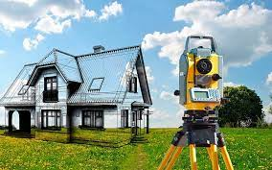
Муниципальная программа 7 «Управление земельными ресурсами города Кола»
ПЛАН 50,0 тыс. рублей
ИСПОЛНЕНИЕ 35,0 тыс. рублей (70%)
Цель:
повышение эффективности управления муниципальной собственностью, направленной на увеличение доходов бюджета города Колы
Финансировались мероприятия по проведению землеустроительных работ
Сведения о реализации муниципальной программы в 2021 году,
тыс. рублей

Slide 18
Муниципальная программа 8 «Управление муниципальными финансами города Кола»
ПЛАН 45,9 тыс. рублей
ИСПОЛНЕНИЕ 45,9 тыс. рублей
Цель:
повышения сбалансированности и устойчивости бюджетной системы
эффективного управления муниципальным долгом
Финансировались расходы на развитие информационной системы управления муниципальными финансами.
Сведения о реализации муниципальной программы в 2021 году,
тыс. рублей

Slide 19
Муниципальная программа 9 «Муниципальное управление города Кола»
ПЛАН 1,7 млн. рублей
ИСПОЛНЕНИЕ 1,5 млн. рублей (88,1%)
Цель:
обеспечение деятельности администрации Кольского района по выполнению муниципальных функций по городу Коле
Мероприятия муниципальной программы:
выплаты пенсии за выслугу лет лицам, замещавшим должности муниципальной службы;
публикация муниципальных правовых актов;
техническое сопровождение программного обеспечения "Система автоматизированного рабочего места муниципального образования"
Сведения о реализации муниципальной программы в 2021 году,
тыс. рублей

Slide 20
Муниципальная программа 10 «Обеспечение первичных мер пожарной безопасности на территории городского поселения Кола Кольского муниципального района»
ПЛАН 15 тыс. рублей
ИСПОЛНЕНИЕ 10 тыс. рублей (66,7%)
Цель:
защита жизни и здоровья граждан, материальных ценностей в границах муниципального образования городское поселение город Кола Кольского муниципального района Мурманской области от пожаров.
Расходы направлялись на комплекс мероприятий, направленных на повышение уровня противопожарной безопасности
Сведения о реализации муниципальной программы в 2021 году,
тыс. рублей

Slide 21
Непрограммная деятельность
ПЛАН 8,3 млн. рублей
ИСПОЛНЕНИЕ 7,1 млн. рублей (84,7%)

Slide 22
Сведения о поступлении и об использовании бюджетных ассигнований муниципального дорожного фонда муниципального образования городское поселение Кола Кольского района за 2021 год
Поступления
Утверждено
Исполнено
100 230
99 369
Направления расходования дорожного фонда:
Расходование
Утверждено
Исполнено
98 236
93 880
Обслуживание и содержание дорог местного значения в границах городского поселения
Строительство, реконструкцию, ремонт и капитальный ремонт автомобильных дорог общего пользования местного значения

Slide 23
Социально-значимые проекты, реализуемые на территории города Колы
Реализация мероприятий по обеспечению жильем молодых семей:
запланировано – 3 762,7 тыс. рублей
исполнено – 3 762,7 тыс. рублей
Муниципальный долг муниципального образования городское поселение город Кола Кольского района Мурманской области
Муниципальный долг муниципального образования городское поселение город Кола Кольского района Мурманской области отсутствует.

Slide 24
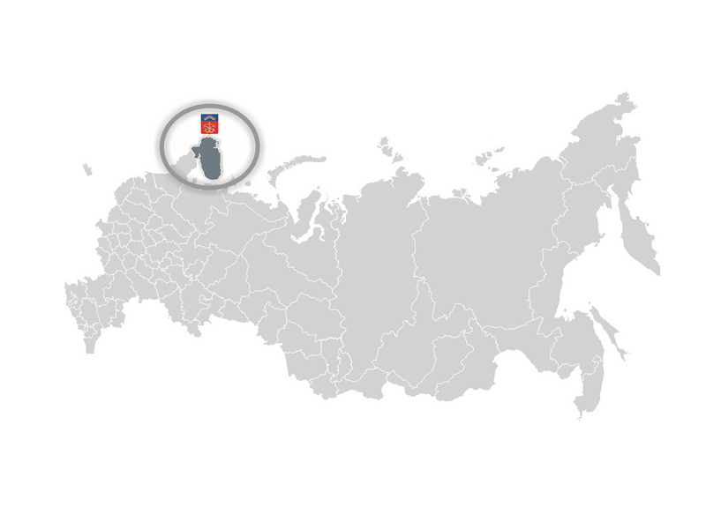
БЛАГОДАРИМ ЗА ВНИМАНИЕ!
Контактная информация: Управление финансов администрации Кольского района, Адрес: г. Кола, пр. Советский, д. 50, Тел. 8 (81553) 33390, 33935, E-mail: fo@akolr.gov-murman.ru

